Slide 1

I CAN
DO IT!
МБОУ СОШ №189
НОВОСИБИРСК
СЕНАТОРОВА Н.М.
2023

Slide 2

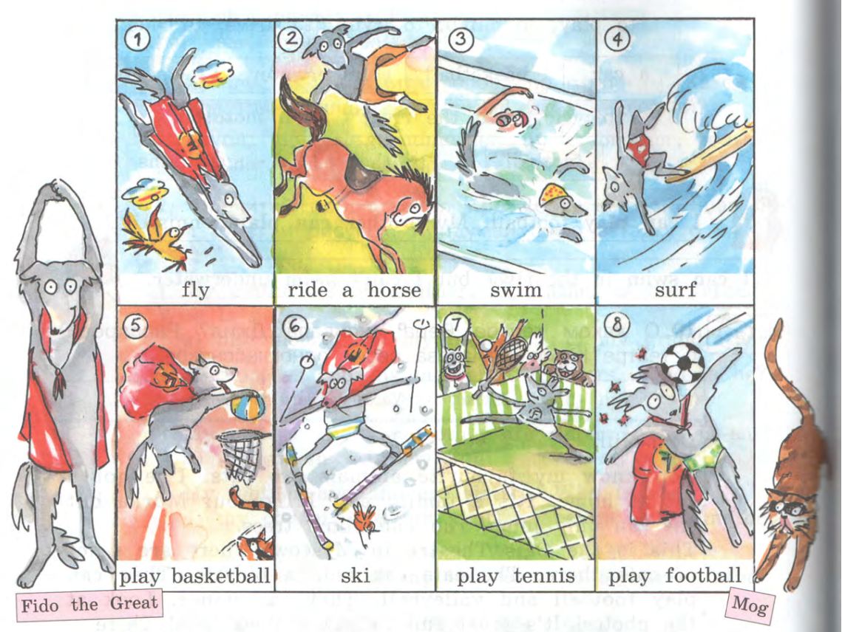
 | or Х
1
2
3
4
5
6
7
8

Slide 3
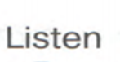
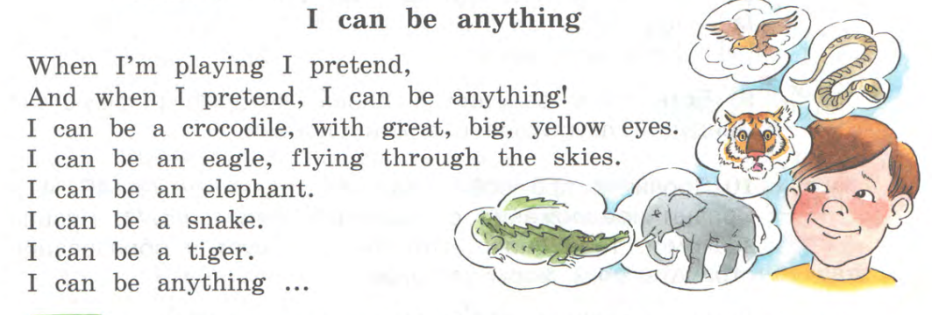
Нарисуй, кем себя представляет мальчик, играя.

Slide 4
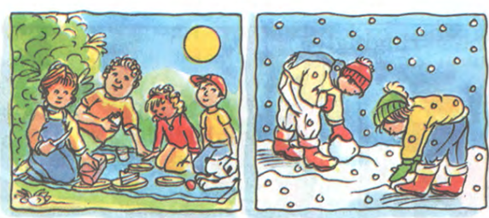
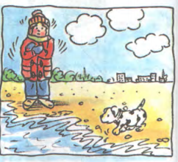
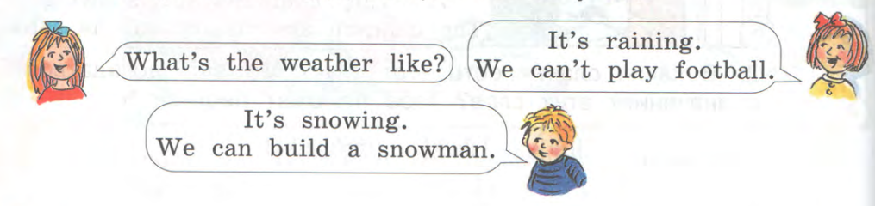

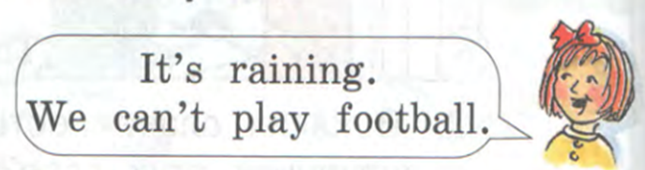
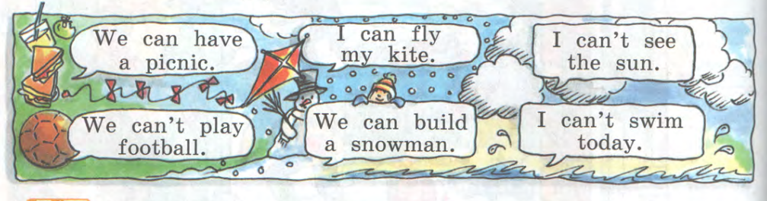
Разыграйте диалоги.

Slide 5
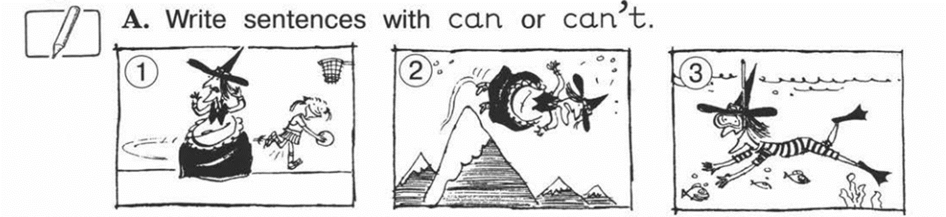


Slide 6

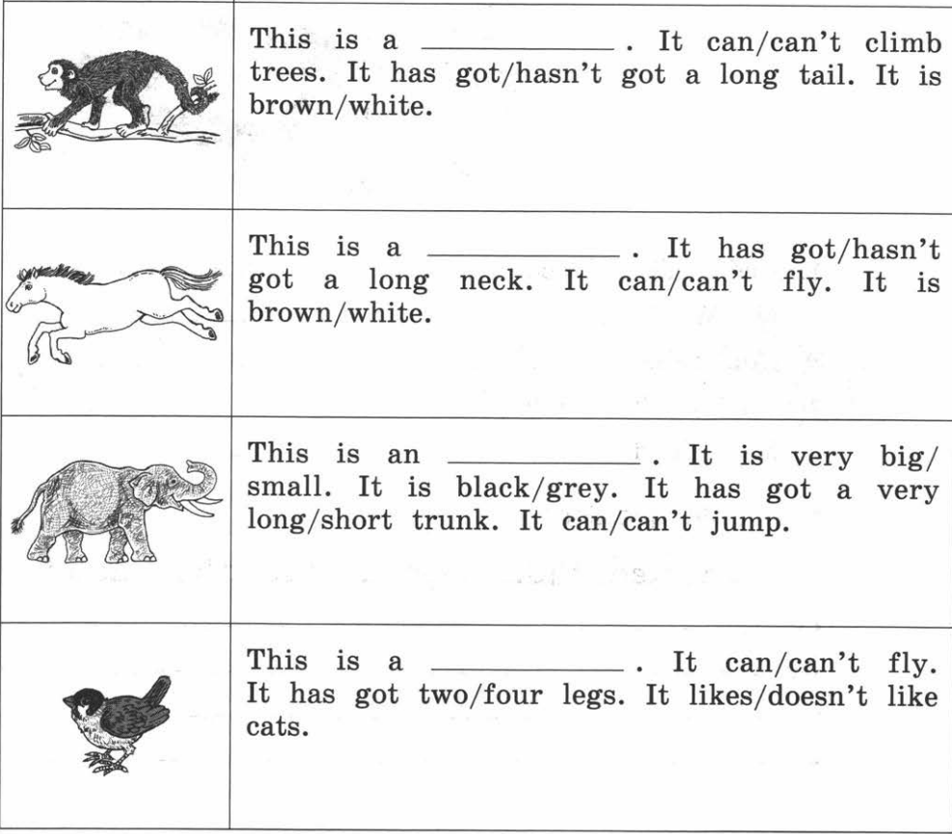
Выбери любую картинку. Напиши пропущенное слово.
Напиши выбранные слова.

Slide 7
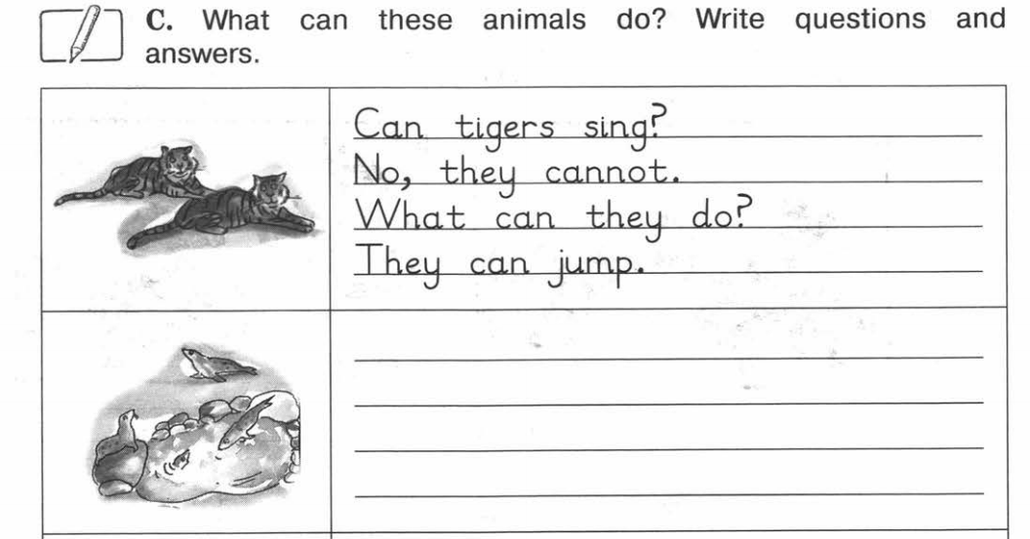

Slide 8

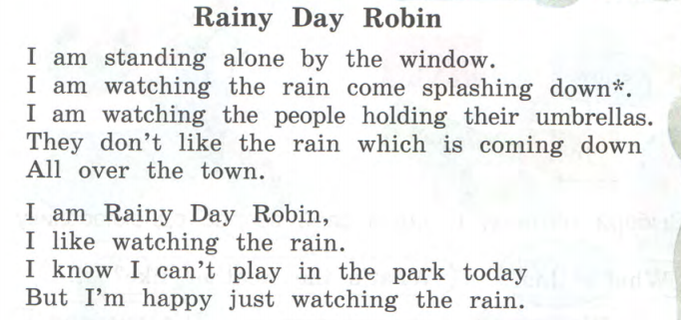
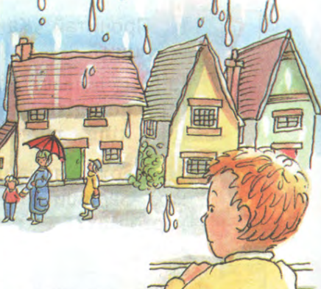
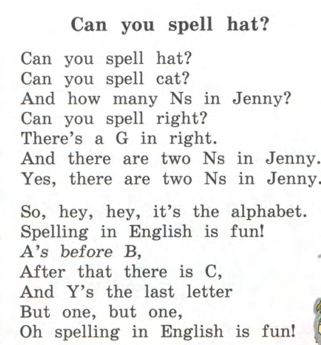
Do you remember this songs?
Can you recite or sing them?

Slide 9
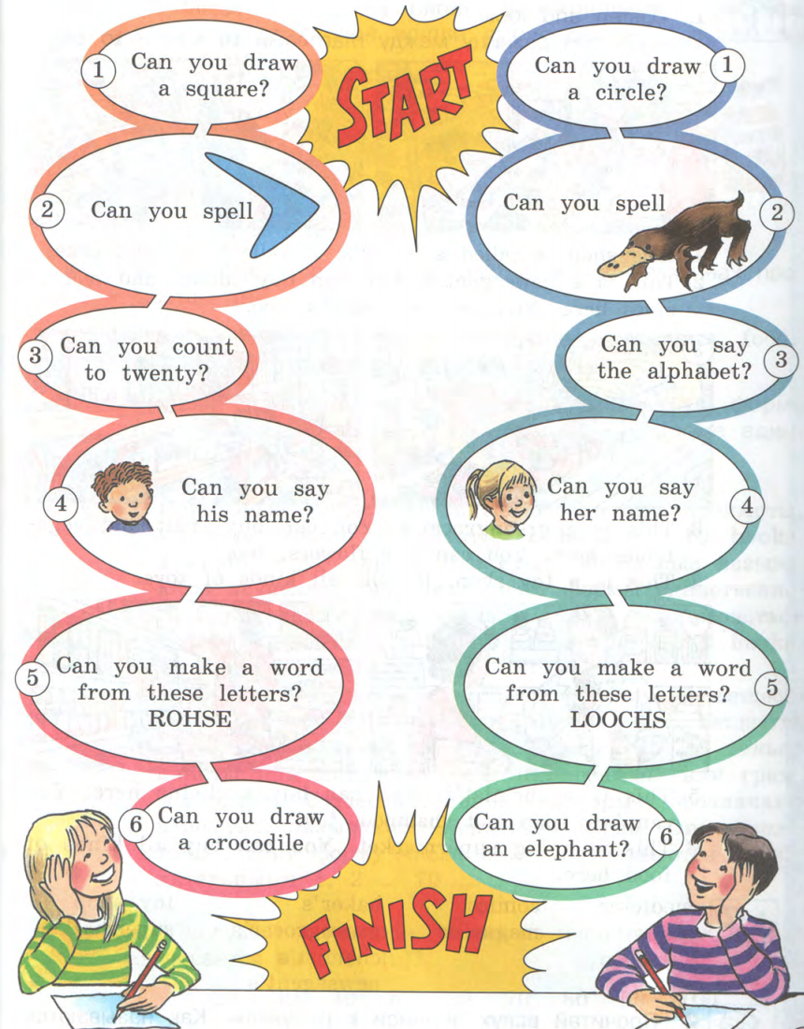
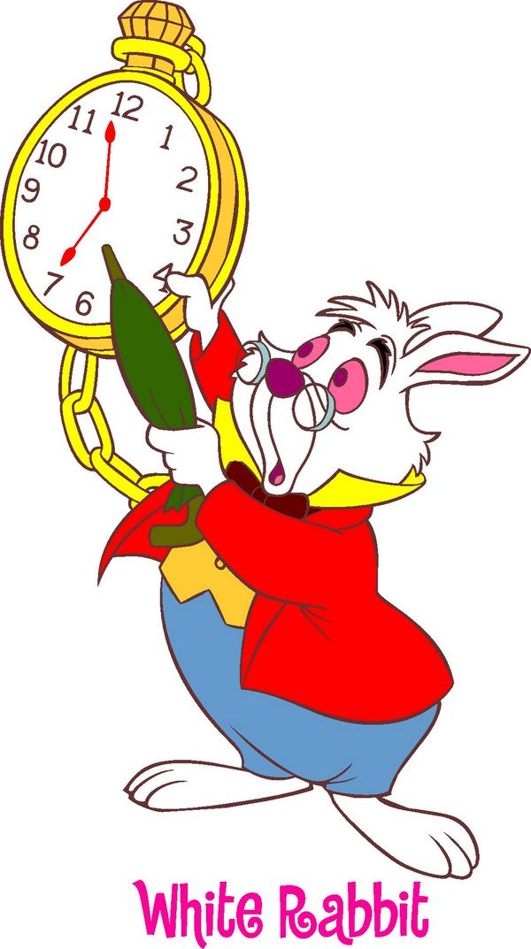

Slide 10


To the winner
of
the I CAN DO IT contest
for 3rd grade students
1
2
3
4
СЕНАТОРОВА Н.М.
МБОУ СОШ №189
НОВОСИБИРСК
2023
СЕНАТОРОВА Н.М.
МБОУ СОШ №189
НОВОСИБИРСК
2023

Slide 11
Цель игры: развитие иноязычной коммуникативной компетенции обучающихся.
Задачи:
развитие интереса к изучению иностранного языка;
• развитие языковой и речевой компетенций, необходимых для овладения иностранным (английским) языком;
• развитие умений анализировать и систематизировать ранее полученные знания;
• воспитание личностных качеств, обеспечивающих успешность деятельности обучающихся в группе (команде).
В игре участвуют 2-4 команды в составе не более 6 человек, состоящие из обучающихся 3 -х классов.
Игра составлена по материалам УМК Forward 3.
Задания представлены по всем видам речевой деятельности: аудирование, чтение, устная речь, письмо.

